Slide 1

复数定位方式方法使用

Slide 2
目录
01
复数定位方式方法使用

Slide 3
01
复数定位方式方法使用

Slide 4
复数定位方式方法使用
八种基本定位方式对应的复数形式如下：
● id复数定位find_elements_by_id( )；
● name复数定位find_elements_by_name( )；
● class复数定位find_elements_by_class_name( )；
● tag复数定位find_elements_by_tag_name( )；
● link复数定位find_elements_by_link_text( )；
● partial_link复数定位find_elements_by_partial_link_text( )；
● xpath复数定位find_elements_by_xpath( )；
● css复数定位find_elements_by_css_selector( )。

Slide 5
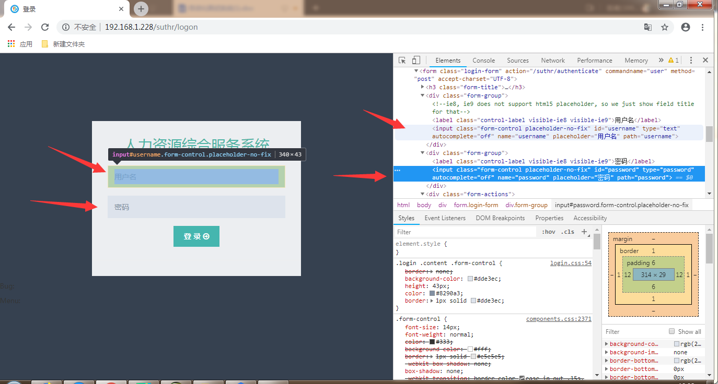
复数定位方式方法使用
这些复数定位方式每次取到的都是具有相同类型属性的一组元素，所以返回的是一个list队列，也可以利用这个队列去定位单个元素。
以人力资源综合服务系统登录页面为例，如图所示。

Slide 6
复数定位方式方法使用
从图中我们可以看出，用户名输入框和密码输入框都有共同的标签input。定位到的元素属性中可以看到用户名输入框在页面排第一个，通过复数定位的代码为：
driver.find_elements_by_tag_name("input")[0].send_keys("hrteacher")
实例：
（1）进入人力资源综合服务系统登录页面；
（2）输入用户名；
（3）输入密码。
在PyCharm中进行代码编写：
from selenium import webdriver
driver=webdriver.Chrome()
driver.get("http://192.168.X.XXX/suthr/logon")
#进入人力资源综合服务系统登录页面
driver.find_elements_by_tag_name("input")[0].send_keys("hrteacher")
#通过driver.find_elements_by_tag_name定位页面元素，输入用户名
driver.find_elements_by_tag_name("input")[1].send_keys("123456")
#通过driver.find_elements_by_tag_name定位页面元素，输入密码

Slide 7
感谢观看

